Slide 1
第一課 資訊處理簡介

Slide 2
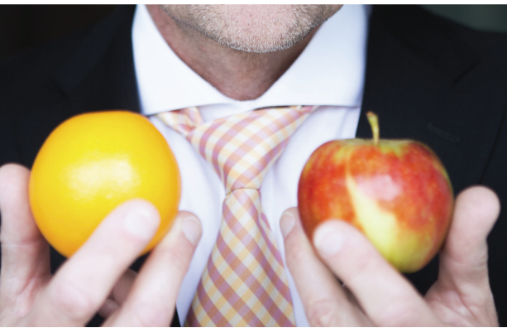
分析普通人的數據有什麼用？
你知道大眾普遍喜歡蘋果而不是橘子嗎？然而，數據顯示，埃塞俄比亞人比起蘋果更喜歡橘子。如果不收集和分析數據，會造成什麼情況？

Slide 3

資訊系統
1.1
你知道圖書館如何記錄大量藏書的狀態嗎？藏書的狀態如何在借出或歸還時更新？
資訊系統可以幫助圖書館管理這些資訊。

Slide 4
系統功能
A
資訊系統的功能包括：
實現流程自動化
減少人為錯誤
提升效率

Slide 5
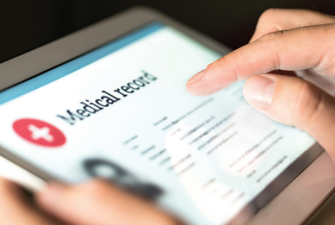
數據
B
數據會被儲存在電腦的儲存設備中，讓程式用以輸入或輸出。
數據的例子包括:
病人病歷
天氣數據

Slide 6
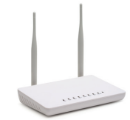

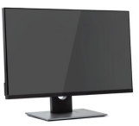
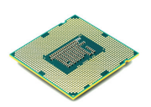
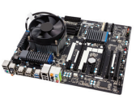
科技
C
硬件是指資訊系統中所使用的實體設備：
處理 | 電子部件之間 的連接 | 網絡通訊 | 輸入 | 輸出
中央處理器 (CPU) | 主機板 | 家庭路由器 | 麥克風 | 顯示器

Slide 7
科技
C
軟件是指在資訊系統中運行的程式：
功能 |  | 軟件
系統軟件 | 操作系統 | Microsoft Windows 和 macOS
 | 實用程式 | 工作管理員和防毒軟件
 | 驅動程式 | 聲效卡、USB快閃記憶體或打印機的驅動程式
應用軟件 |  | 文書處理器與數據庫管理系統（DBMS）

Slide 8
流程
D
流程是確保數據和相關分析能夠精確地達到目的的步驟。
我們必須以有意義的方式處理數據來將數據轉換為有用的資訊。

Slide 9
從業員
1.1
資訊系統被不同的從業員管理：
電腦工程師 | 系統分析師 | 程式員 | 技術支援 | 網絡管理員 | 數據庫管理員
設計、建構和整合 硬件、軟件和網絡 | 設計系統以滿足終端用戶的業 務需求 分析系統建設的時間、成本和 可行性 | 根據系統分析師的設計 開發系統 | 協助終端用戶 使用資訊系統 | 監控電腦系統之間的網絡通信 | 設計和管理數據庫

Slide 10
1.1
試回答課本第 8 頁的問題。
1. D

Slide 11
數據和資訊
1.2
你知道以下數據有什麼意義嗎？
81
Boatman
Olympia
70
Paris
Hamilton
45
73
Baker
Merchant
49
Fisher

Slide 12
數據
A
數據是一組未經整理的事實，單獨來看通常沒有意義。
81
Boatman
Olympia
70
Paris
Hamilton
45
73
Baker
Merchant
49
Fisher

Slide 13
資訊
B
數據經處理後便能轉換為資訊。
例如：
名 | 姓 | 性別 | 年齡 | 居住城市 | 職業 | 重量 | 分數 | 評級
Brooklyn | Fisher | M | 45 | Sydney | Boatman | 49 | 44 | F
Paris | Merchant | F | 24 | Olympia | Baker | 62 | 81 | B
Hamilton | Miller | M | 37 | Richmond | Blacksmith | 70 | 73 | C

Slide 14
輸入-處理-輸出周期
C
輸入-處理-輸出周期（IPO 周期）：
將數據輸入電腦。
電腦處理所輸入的數據。
電腦輸出有意義的資訊。

Slide 15
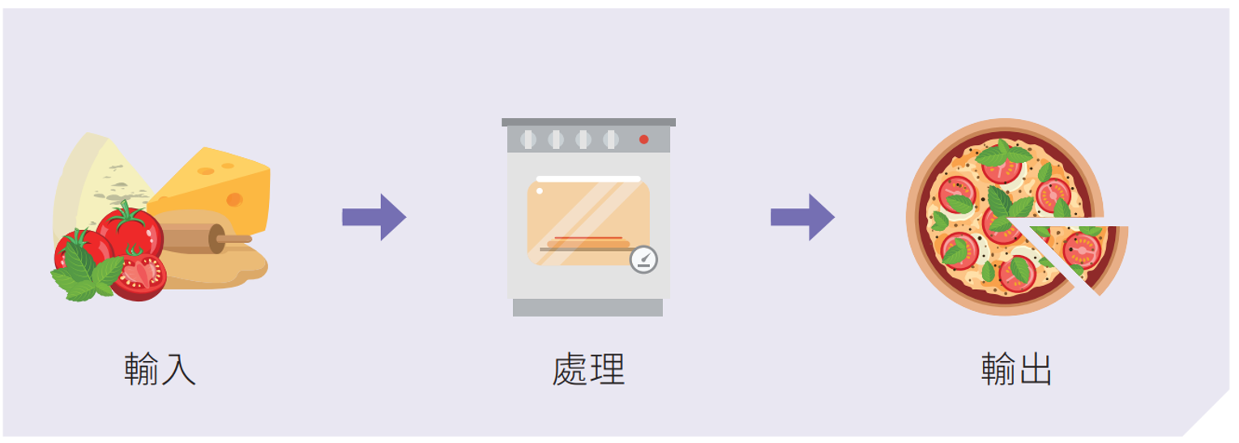

Slide 16
1.3
試在課本第 9 頁寫下哪個是數據、哪個是資訊。
項目 | 某公司的淨收入 | 某公司淨收入的增長率
 | 數據 | 資訊
項目 | 1A 班學生的身高 | 1A 班最高學生的姓名
項目 | 101 號室的平均溫度 | 101 號室每小時的溫度
項目 | 未經剪輯的演講片段 | 某段演講的逐字記錄稿
項目 | 一張實寫照中貓的數目 | 一張貓的實寫照
數據
資訊（經排序）
資訊（經計算）
數據
數據
資訊（例如經語音識別）
資訊（例如經圖像識別）
數據

Slide 17
多媒體的數據類型
D
文本包括各種類型的字符：
數字
字母
符號
不同語言的文本會使用不同的編碼系統。
字符編碼系統 | 語言
ASCII | 英文
Big5 | 繁體中文

Slide 18
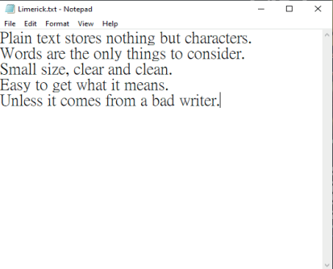
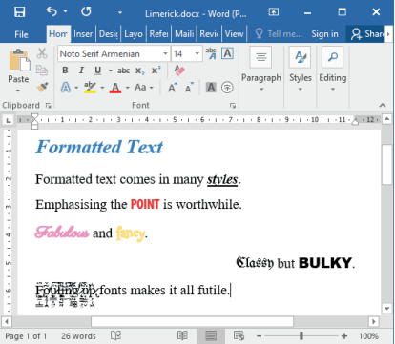
多媒體的數據類型
D
文本可分為兩種類型：
純文字 | 格式化文本
純文字只會儲存字符 | 格式化文本會儲存字符及其格式資料

Slide 19


多媒體的數據類型
D
數碼圖像是由數碼相機捕捉或使用圖像編輯軟件製作的圖像。
圖像可分為兩類：
點陣圖 | 向量圖
點陣圖會儲存為一系列稱為像素的小正方形 | 向量圖會儲存為數學公式

Slide 20
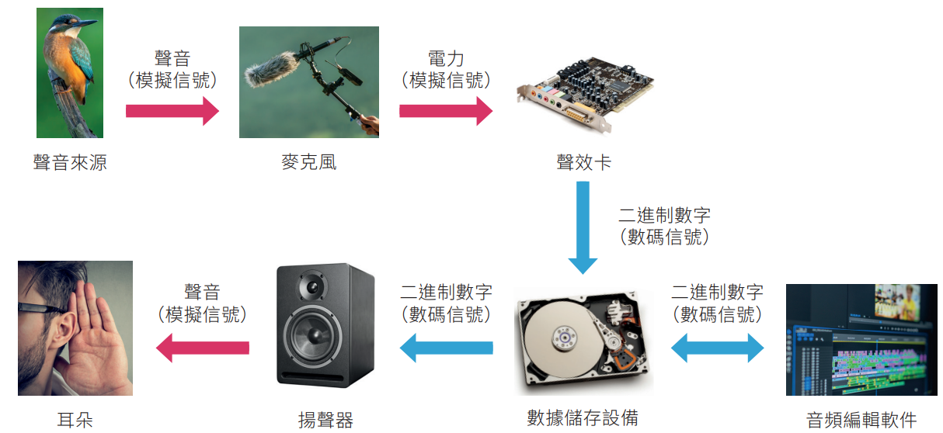
多媒體的數據類型
D
數碼音頻（音效）是可轉換為聲音的數據。
模擬信號會被轉換成數碼信號，並以數碼音頻的形式儲存：

Slide 21

多媒體的數據類型
D
視頻（視像或影片）是圖像和音效的組合。
在短時間內顯示一連串的圖像，便能創造動態影像：

Slide 22
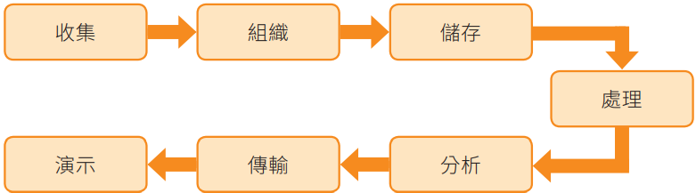
資訊處理
1.3
資訊處理即是將原始數據轉換成有意義的資訊。此過程包括七個階段：

Slide 23
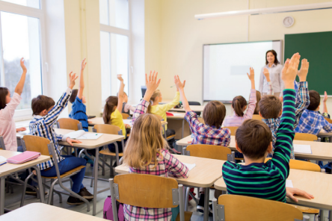
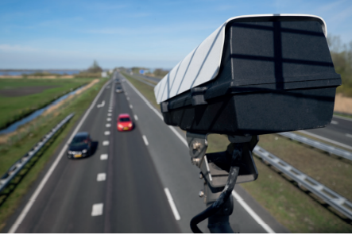
數據收集
A
數據可以通過觀察、實驗、訪談、調查等各種方法收集。收集數據的方法會因數據的規模和類型而不同。

Slide 24
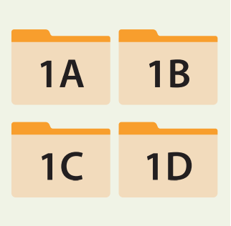
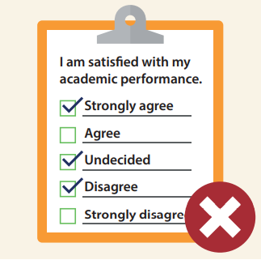

組織
B
組織是指以特定的方式將收集的數據作管理和分類，常見方法包括：
數據整理 | 數據有效性檢驗 | 數據類型轉換

Slide 25
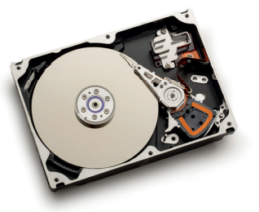
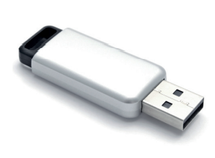
儲存
C
數據經組織後，便會被儲存為實體副本，或儲存在數碼儲存器中。
常見數碼儲存器包括：
硬碟 | USB快閃記憶體

Slide 26
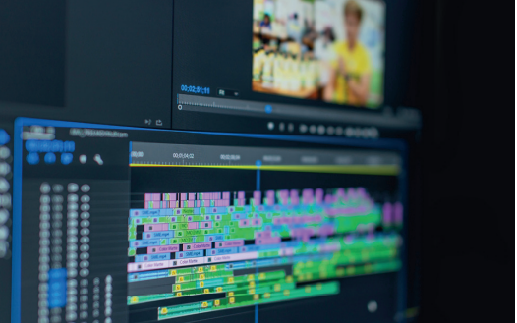
處理
D
處理即編輯、修改和更新數據，可分為：
文字處理
圖像處理
音效處理
視像處理

Slide 27
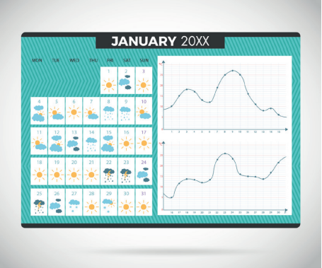
分析
E
數據分析即從已經處理的數據中提取有意義的資訊。例如：
將香港過去50年的年均氣溫放入試算表，並歸納出氣候趨勢。

Slide 28

傳輸
F
數據傳輸涉及傳輸者、媒體和接收者。
網絡是其中一種可能會使用到的媒體，它要求傳輸者和接收者都使用相同的通訊協定。

Slide 29
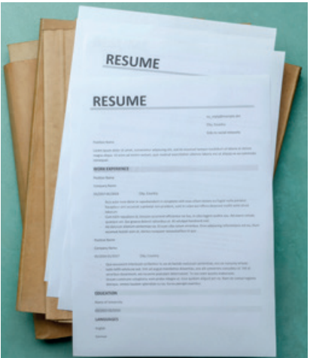
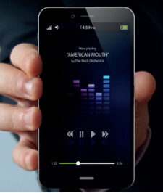
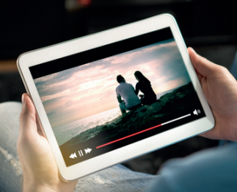

演示
G
演示是指通過各種媒體輸出數據或資訊。常見例子包括：
文字 | 圖像 | 視像 | 音效

Slide 30
1.1
小敏正在製作一個真人秀，她的電腦裏儲存了超過 200 段視像素材。以下哪些方法可協助她有效率地搜尋視像？
(1) 為素材加上字幕
(2) 在素材檔名中註明創建日期
(3) 將同一週拍攝的素材放入同一個資料夾中
只有 (1) 和 (2)
只有 (2) 和 (3)
只有 (1) 和 (3)
(1)、(2) 和(3)

Slide 31
1.1
分析
(2) 讓我們可按創建日期搜索素材；(3) 可幫我們找到同一週拍攝的所有素材；(1) 使素材更易於理解，但不會使搜索更輕鬆。
答案
正確答案是 B。

Slide 32
資訊時代
1.4
如果有一天沒有了電腦，你的生活會有什麼轉變？

Slide 33


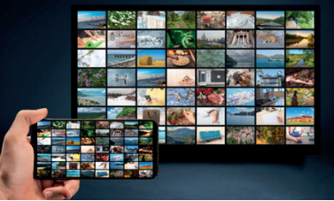
定義
A
隨着資訊及通訊科技的飛速發展，微型電腦、互聯網和搜尋器也正不斷完善。
存取和發佈資訊變得更容易、更普遍:
搜尋器 | 社交媒體 | 串流平台

Slide 34
原因
B
資訊時代發展的原因包括：
個人電腦和流動設備 | 應用程式設計 | 通信網絡
個人電腦和流動設備因電腦部件的價錢下降而更普遍。 流動設備的運算能力隨著科技進步而提高，使用家可隨時隨地處理和傳輸數據。 | 軟件的互動式設計使人們可直接存取所需的資訊。 | 光導纖維的發明和遠程通訊的進步提高了資訊的流動性和覆蓋面。

Slide 35
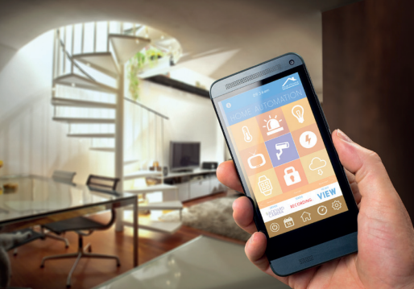

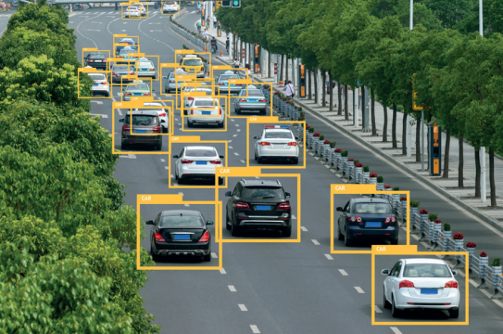
發展
C
資訊科技的發展包括：
物聯網 | 大數據 | 人工智能
不同物件之間的網絡 | 因為數碼設備與網上平台的高使用率而收集回來的大量數據 | 在短時間內處理和分析大量數據

Slide 36

資訊素養
D
在接受和使用資訊之前，我們應先考慮資訊素養的不同層面:
知識產權 | 未經他人許可而使用其知識產權是不道德和違法的。
數據私隱 | 在分享資訊時，我們應該尊重他人的私隱。
可信度 | 我們應考慮資訊的權威性、有效性和相關性
提取和組織 | 我們從各種媒體中搜索資訊後，應從中提取和組織我們自己的觀點。

